Slide 1

DEPARTAMENTO DE ORIENTACIÓN
1º - 2º BÁSICO
Colegio República Argentina
semana de 06 al 10 de julio
Katerina Durán Gallegos

Slide 2
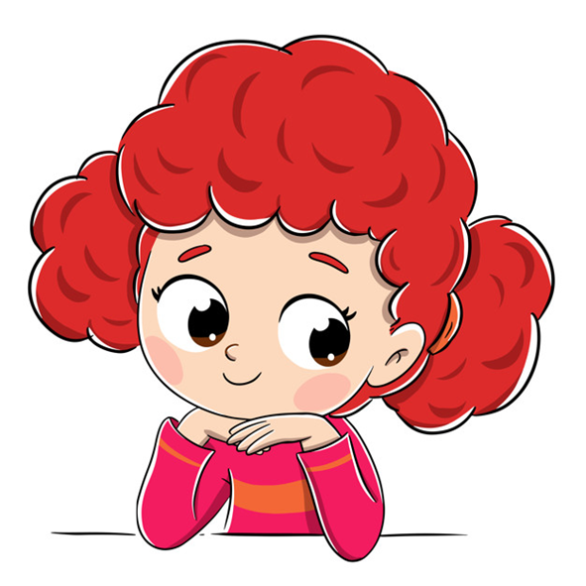
REFLEXIÓN
SOBRE UNO MISMO
AUTOCUIDADO

Slide 3

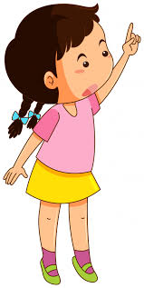
AUTOCUIDADO
Son las actividades que realizamos para el mantenimiento la propia vida, salud y bienestar.

Slide 4
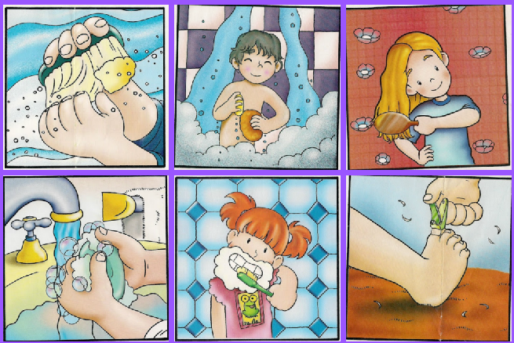
1.-Rutinas De Higiene
Cepillarse los dientes tras cada comida.
Cortarse las uñas .
Lavarse las manos y las uñas.
Cuidar correctamente el cabello.

Slide 5
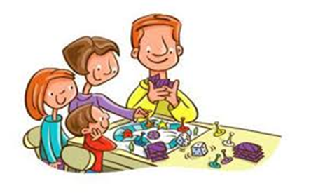
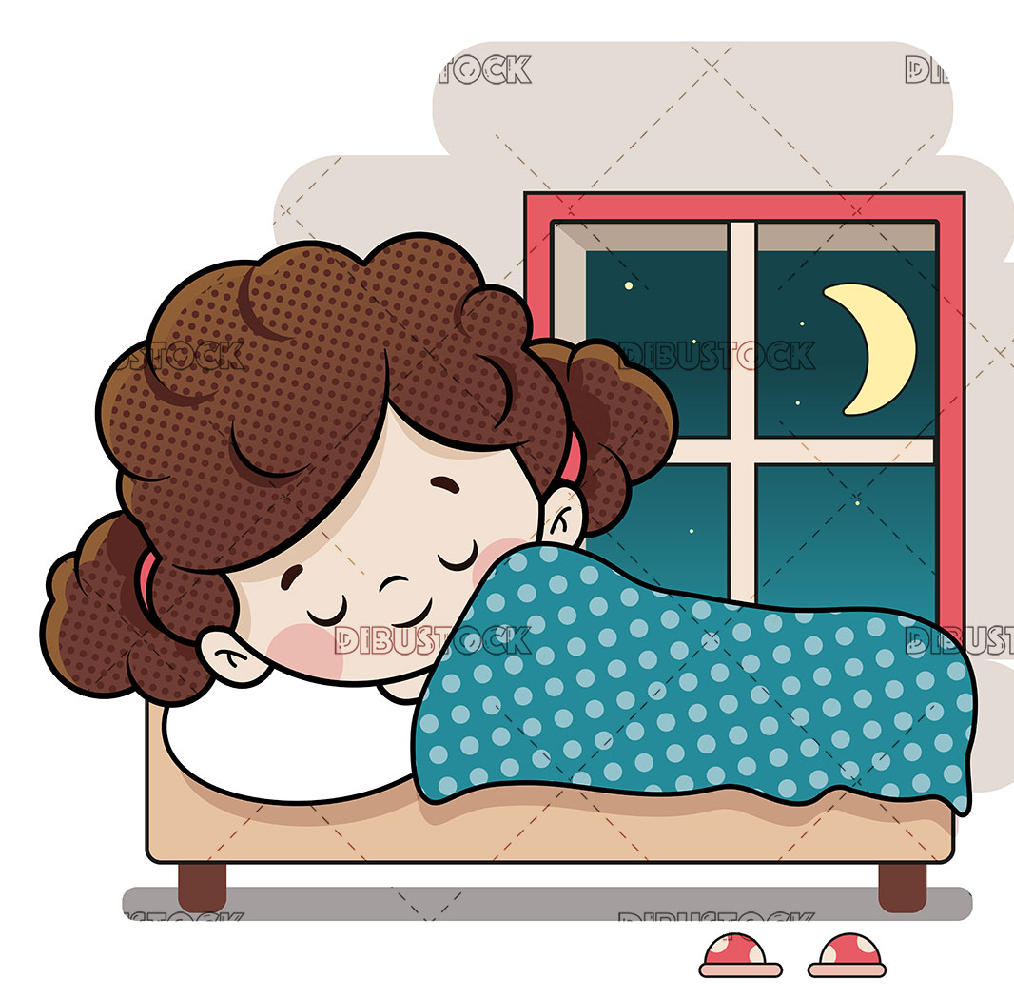
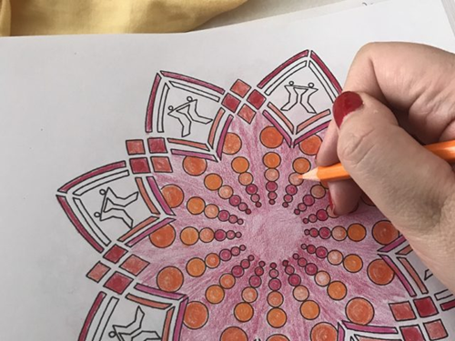
2.- Actividades de descanso, recreación y actividad física.
Debes tener el adecuado reposo antes de iniciar las actividades diarias.

Slide 6
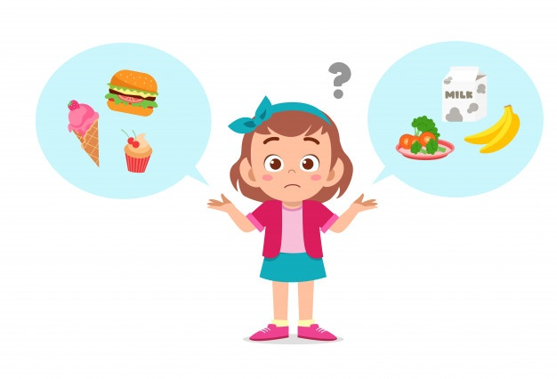
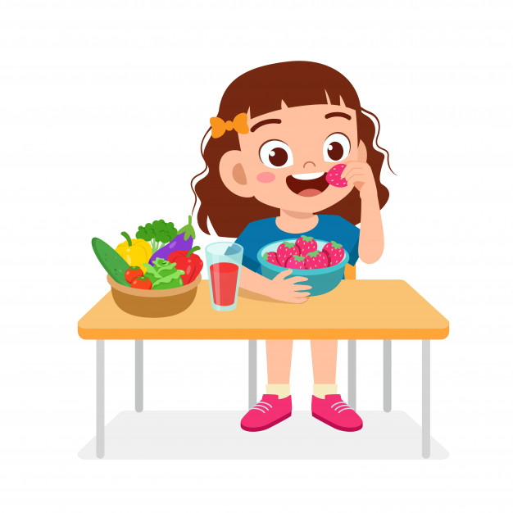
Nuestra salud será la gran perjudicada por una mala alimentación.
Entre otras cosas provocará sobrepeso, problemas en el sistema nervioso o envejecimiento prematuro.
3.- Hábitos de alimentación.

Slide 7

A partir de la reflexión anterior, vamos a diseñar una rutina, recordando qué hacemos todos los días y qué comenzaremos a hacer .

Slide 8
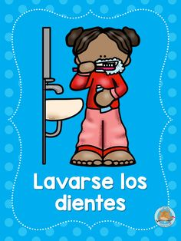


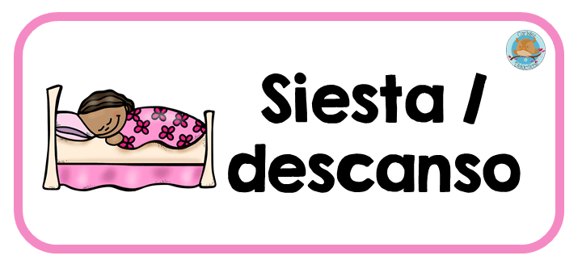

Slide 9
